Slide 1
■ログインボーナスについて
●更新履歴
更新日 | 主な内容 | 備考
_{2020.04.14} | 書類作成
 | p.2/６ 誕生日イベントについて記載

Slide 2
■ログインボーナスについて
●概要
アプリの起動が、その日の初回起動時だった場合、
そのユーザーにログインボーナスとしてアイテムを付与する。
発生期間については、ログボ期間マスター、付与アイテムについてはログボテーブルマスターで管理する。
ログインボーナスは、デイリー、イベント期間、累計ログイン等、重複して発生する。
●種類
ログインボーナスには以下の種類が存在する。
・デイリー：毎日のログインで発生する基本的なもの。毎月1日に切り替える ※連続ではない
基本１か月切り替えで２６日目以降は同じアイテムを付与させる想定。
（１か月の日数が月でことなるため）
・イベント：イベント期間中にのみ行われる期間限定のもの
・誕生日：各キャラの誕生日にのみ行われる1日限定のもの
他のログボの後、HOME画面遷移時、お知らせ画面表示の前に表示させる
・通算ログイン日数：通算ログイン日数が30日、50日、100日等の切りの良いタイミングで付与される。
●表示順番について
ログインボーナスの表示はイベント→デイリー→通算→誕生日の順に行う。
※該当しない場合はスキップ

Slide 3
■ログインボーナスについて
●付与アイテムについて
ログインボーナスは基本ゴールドや素材等のアイテムを付与する。
（ログインボーナステーブルから順に取得していく）
●付与方法について
ログインボーナスで獲得したアイテム等はプレゼントボックスを通さず、直接付与させる。
●切り替わりタイミング
ログインボーナスの切り替わりは翌日5:00とする。
バトル中等に5:00を超えた場合は、リザルト終了後、ポップアップを表示させ、
強制的にタイトル画面へ遷移させる。
マスターについてのメモ
２６日目以降のアイテムは
マスターの最後のアイテムを繰り返す方法でもよいかも
●マスターについて
ログインボーナスの管理は以下のマスターで行う。
ログボ期間マスター
ログボテーブルマスター
No. | 項目 | 概要
1 | ログボテーブルID | どのログボが使われるかのIDです。
2 | 開催期間 | このログボの開催期間
No. | 項目 | 概要
1 | ID | 各ログボのID
2 | 日数 | 何日目に配られるかの数字
3 | アイテムID | 配るアイテムID
4 | 個数 | 配るアイテムの個数

Slide 4
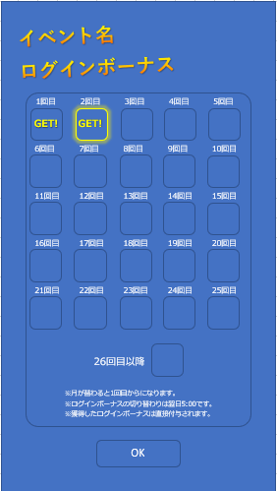
■ログインボーナスについて
●lb100 イベントログインボーナス
１
No | 項目名 | 説明
1 | 背景 | ログインボーナス用の背景
2 | ログボタイトル | 開催中のイベント名に合わせたタイトル
3 | ログボ一覧 | ５マス×５行＋２６日目以降の共通マス１の26個を表示 イベントが2週間の場合はそれに合わせてマスを減らす 現在のログインで獲得するマスは枠を目立つようにする
4 | GETテキスト | 獲得済みのアイテムと、現在のログインで獲得したマスの上に表示させる。
5 | OKボタン | タップで次のログインボーナス画面に遷移する
2
3
4
5

Slide 5
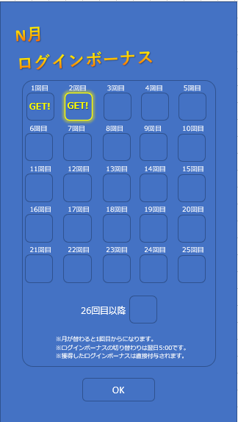
■ログインボーナスについて
●lb110 デイリーログインボーナス
１
No | 項目名 | 説明
1 | 背景 | ログインボーナス用の背景
2 | ログボタイトル | 現在の月に合わせたタイトル
3 | ログボ一覧 | ５マス×５行＋２６日目以降の共通マス１の26個を表示 イベントが2週間の場合はそれに合わせてマスを減らす 現在のログインで獲得するマスは枠を目立つようにする
4 | GETテキスト | 獲得済みのアイテムと、現在のログインで獲得したマスの上に表示させる。
5 | OKボタン | タップで次のログインボーナス画面に遷移する
2
3
4
5

Slide 6
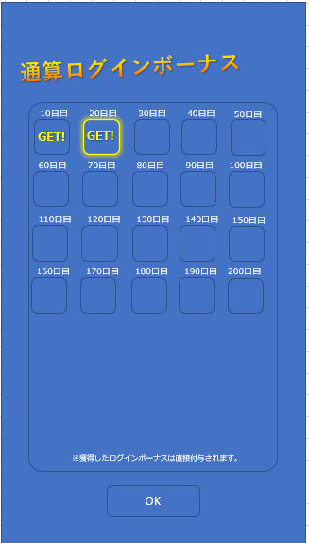
■ログインボーナスについて
●lb120 通算ログインボーナス
１
No | 項目名 | 説明
1 | 背景 | ログインボーナス用の背景
2 | ログボタイトル | 通算ログインボーナス
3 | ログボ一覧 | 最大で５マス×５行＋１の26個を表示 イベントが2週間の場合はそれに合わせてマスを減らす 現在のログインで獲得するマスは枠を目立つようにする
4 | GETテキスト | 獲得済みのアイテムと、現在のログインで獲得したマスの上に表示させる。
5 | OKボタン | タップで次のログインボーナス画面に遷移する
2
3
4
5

Slide 7
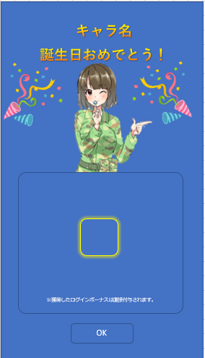
■ログインボーナスについて
●lb130 誕生日ログインボーナス
１
No | 項目名 | 説明
1 | 背景 | 誕生日ログインボーナス用の背景 各キャラでユニークなもの
2 | ログボタイトル | キャラ名＋誕生日おめでとう！
3 | ログボ一覧 | 専用のアイテム１つを表示
4 | GETテキスト | 現在のログインで獲得したマスの上に表示させる。
5 | OKボタン | タップで次のログインボーナス画面に遷移する
2
4
3
GET!
シンプルな画面例
https://www.youtube.com/watch?v=VviGfYO4rAk
5
派手な画面例
https://www.youtube.com/watch?v=I0agiW1bKeA

